Slide 1
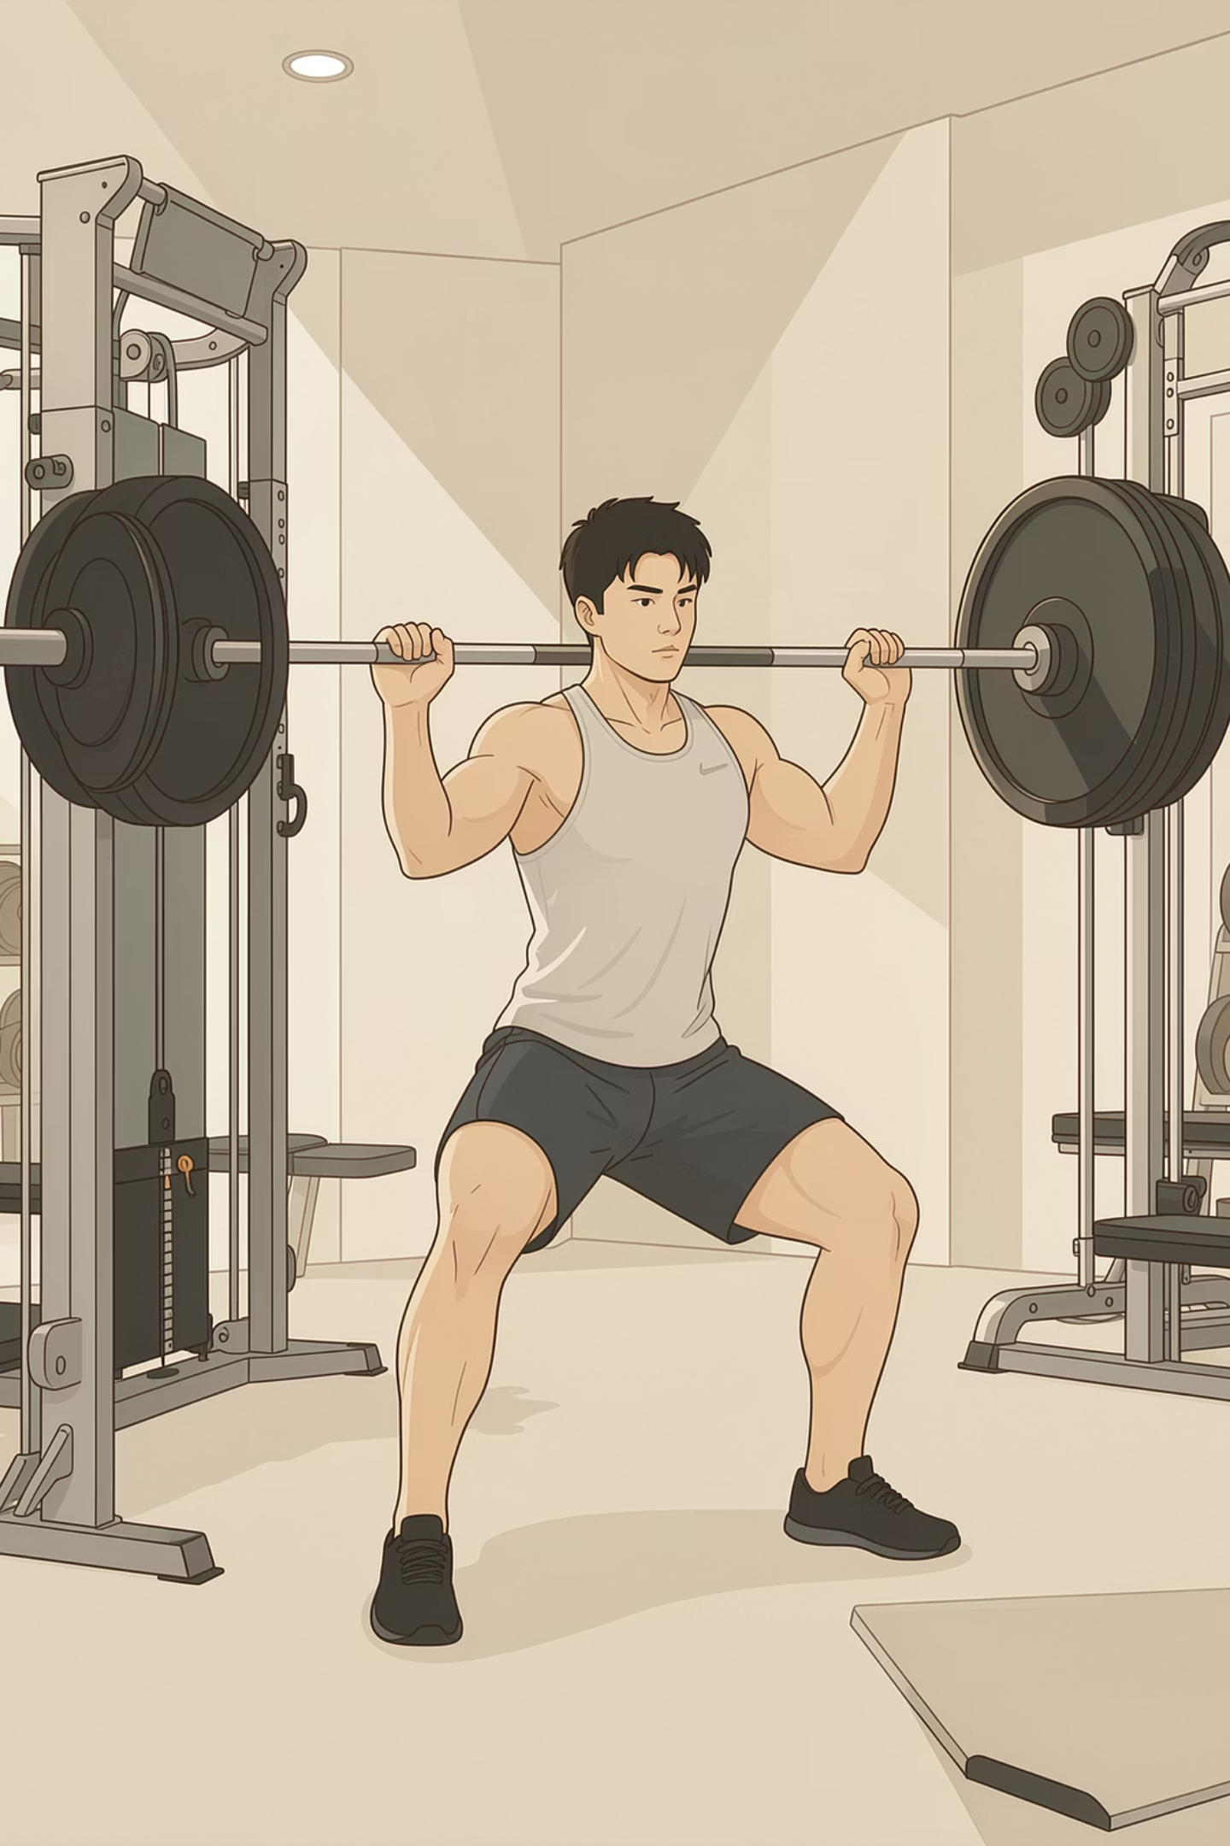
Προπόνηση Δύναμης
Ό,τι χρειάζεται να γνωρίζεις για να χτίσεις δύναμη έξυπνα και αποτελεσματικά.

Slide 2
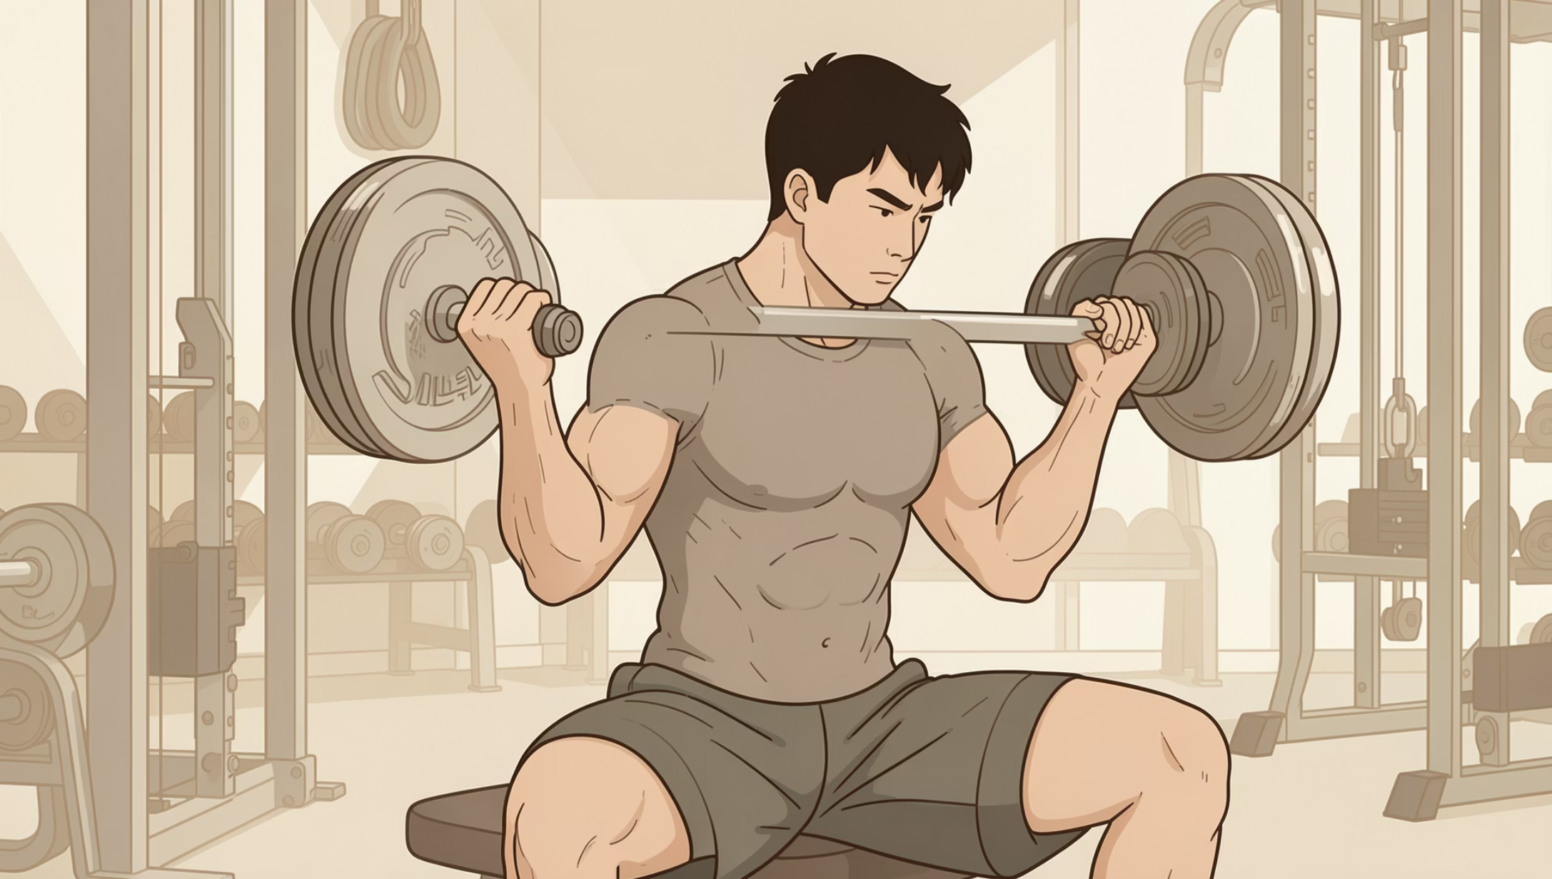

Τι είναι η Προπόνηση Δύναμης
Η προπόνηση δύναμης βασίζεται στη χρήση αντιστάσεων για να προκαλέσει βαθιές προσαρμογές στους μύες και το νευρικό σύστημα.
Δεν αυξάνει μόνο το μέγεθος των μυών — βελτιώνει και την νευρομυϊκή συναρμογή, δηλαδή την ικανότητα του σώματος να τους ενεργοποιεί πλήρως και αποτελεσματικά.

Slide 3



Πώς Αναπτύσσεται η Δύναμη
Νευρικές Προσαρμογές
Μυϊκή Υπερτροφία
Βελτίωση Τεχνικής
Καλύτερη ενεργοποίηση μυϊκών ινών — κυρίως στα πρώτα στάδια της προπόνησης.
Αύξηση του μεγέθους και της διατομής των μυϊκών ινών με την πάροδο του χρόνου.
Η εξάσκηση βελτιώνει την εκτέλεση, αυξάνοντας ασφάλεια και αποδοτικότητα.

Slide 4
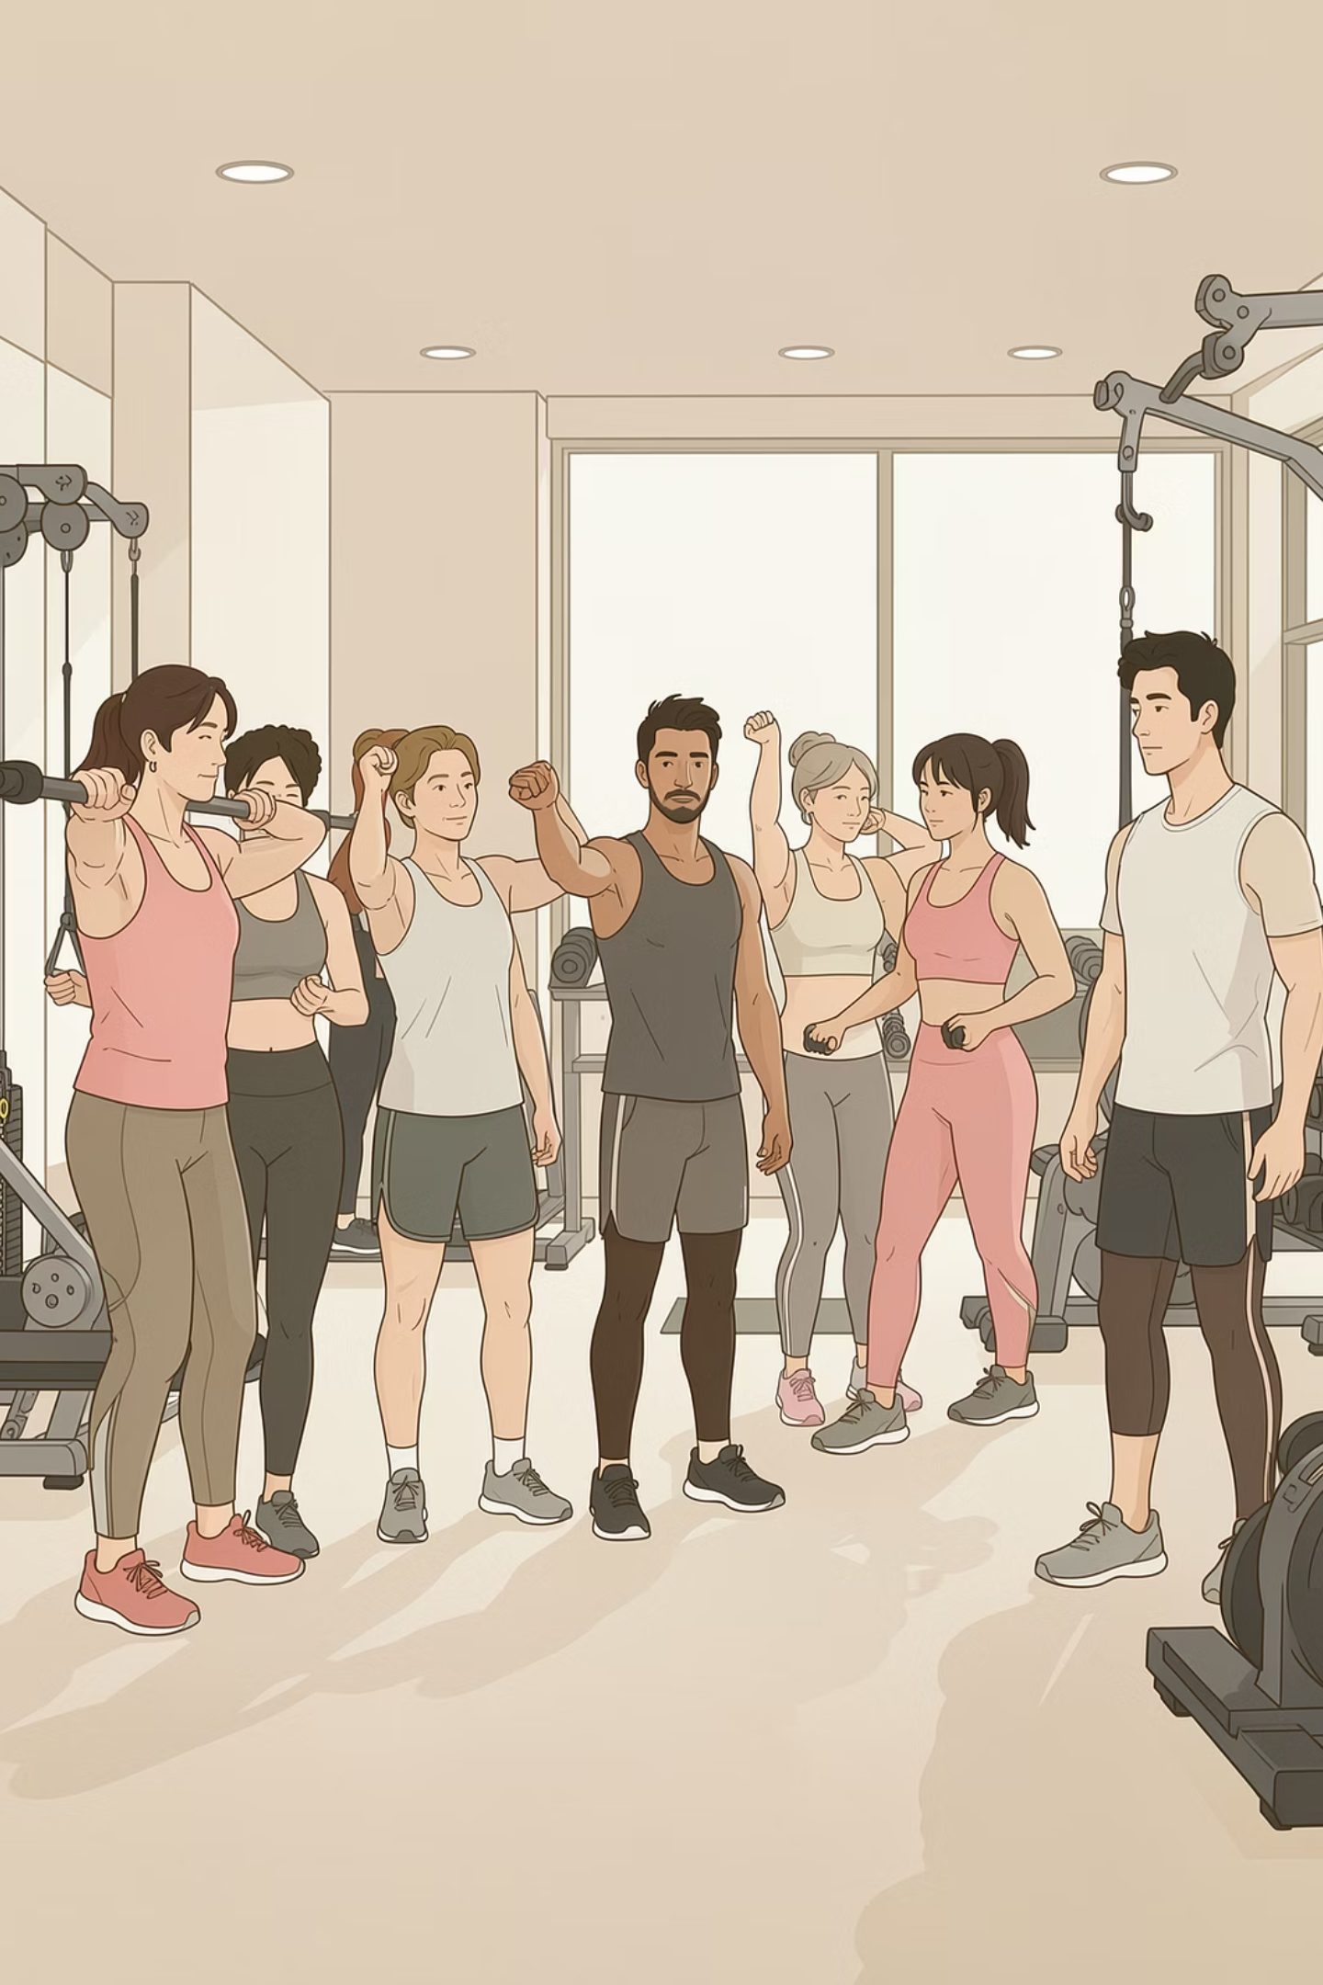
Παράγοντες που Επηρεάζουν τη Δύναμη
Ηλικία & Φύλο
Επηρεάζουν τα επίπεδα ορμονών και τον ρυθμό ανάπτυξης.
Γενετική
Τύπος μυϊκών ινών και γενετική προδιάθεση παίζουν ρόλο.
Εμπειρία
Οι αρχάριοι βελτιώνονται γρηγορότερα· οι έμπειροι χρειάζονται πιο δομημένο πρόγραμμα.
Διατροφή & Ύπνος
Η σωστή τροφοδοσία και η αποκατάσταση είναι εξίσου σημαντικές με την προπόνηση.

Slide 5
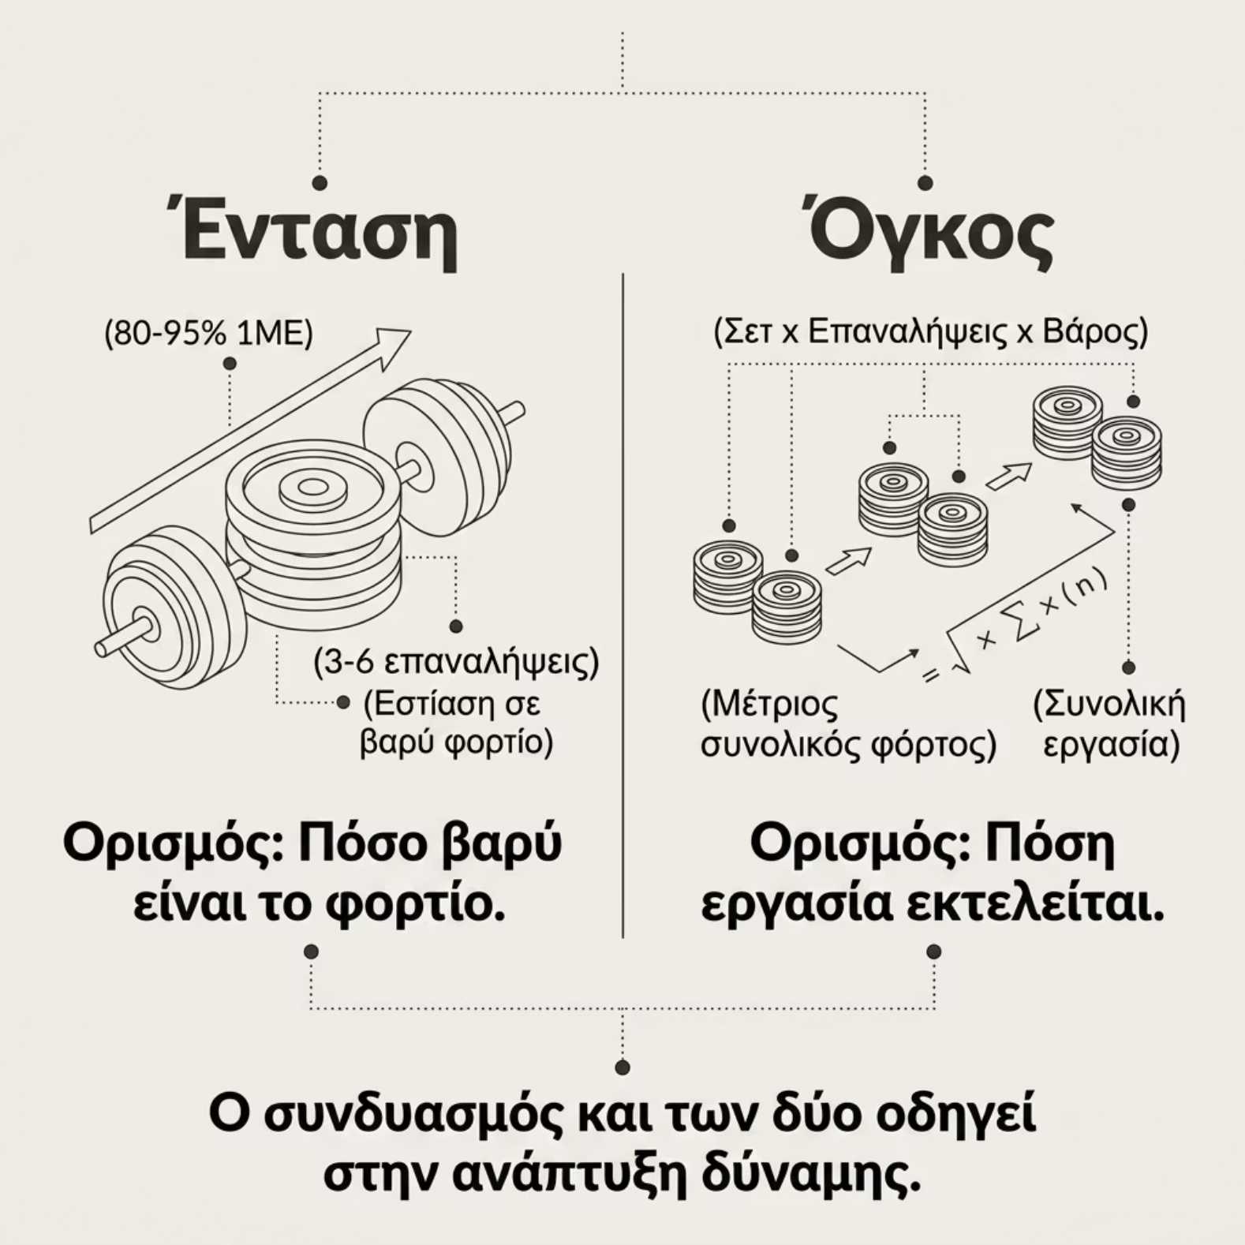


Ένταση & Όγκος Προπόνησης
Η σωστή δοσολογία για δύναμη
Για μέγιστη ανάπτυξη δύναμης, η υψηλή ένταση (80–95% του 1RM) με χαμηλές επαναλήψεις (3–6) και μέτριο συνολικό όγκο είναι η βέλτιστη συνταγή.
Ο 1RM (One Repetition Maximum) είναι το μέγιστο βάρος που μπορείς να σηκώσεις μία φορά σε μια άσκηση.

Slide 6


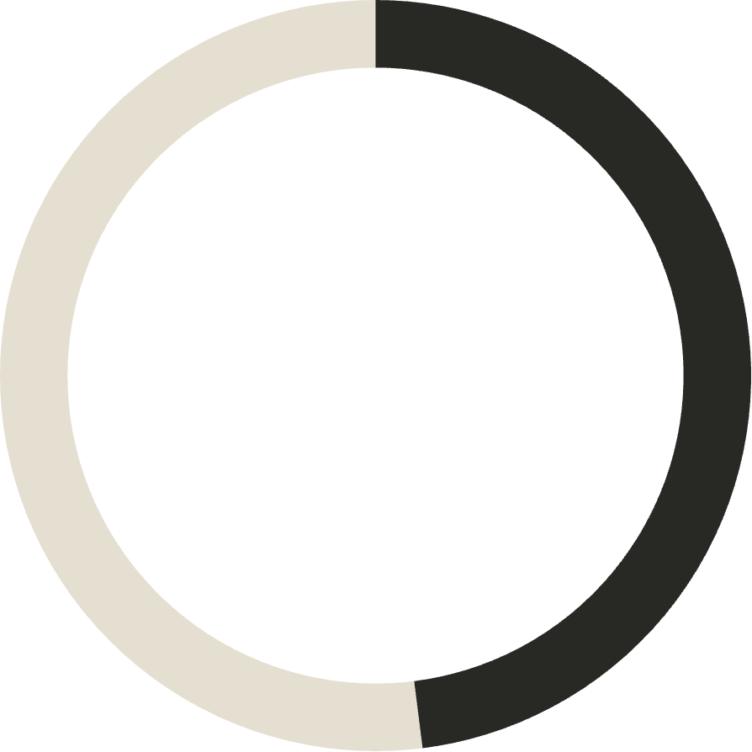
Συχνότητα Προπόνησης
2x
3-6x
48h
Ανά μυϊκή ομάδα
Προπονήσεις/εβδομάδα
Ανάπαυση μεταξύ σετ
Κάθε μυϊκή ομάδα πρέπει να προπονείται τουλάχιστον 2 φορές την εβδομάδα για βέλτιστη ανάπτυξη.
Το συνολικό εβδομαδιαίο πλάνο κυμαίνεται από 3 έως 6 συνεδρίες ανάλογα με το επίπεδο.
Τουλάχιστον 48 ώρες ανάπαυσης ανά μυϊκή ομάδα για πλήρη αποκατάσταση.

Slide 7

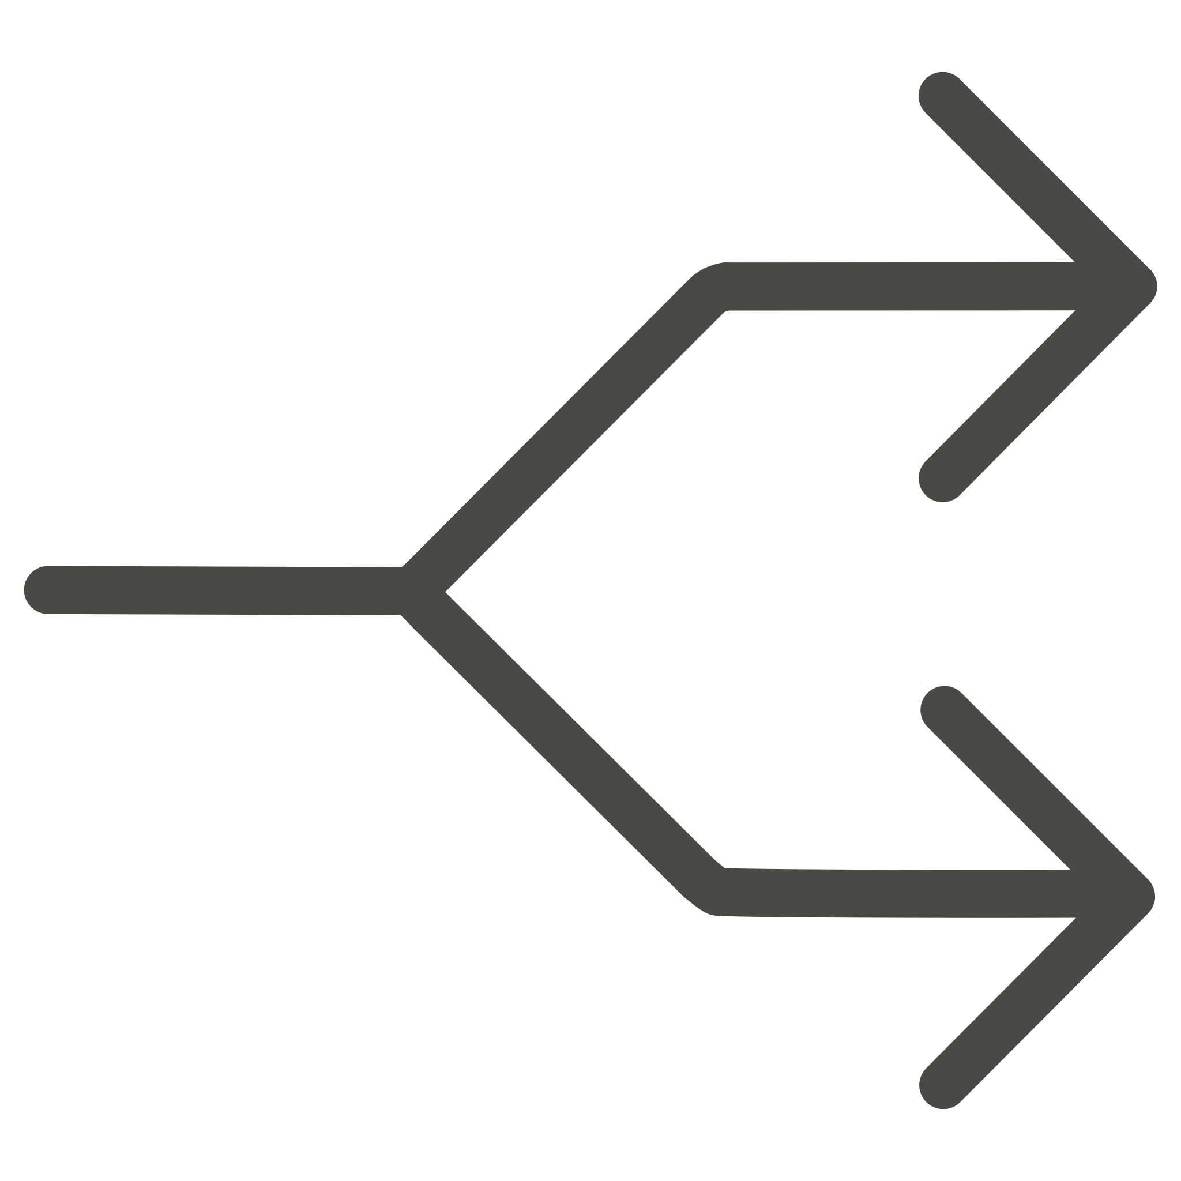

Τύποι Προγραμμάτων
Full Body
Upper / Lower
Push / Pull / Legs
Όλο το σώμα σε κάθε προπόνηση. Ιδανικό για αρχάριους με 3 συνεδρίες/εβδομάδα.
Εναλλαγή πάνω και κάτω σώματος. Επιτρέπει υψηλότερη συχνότητα με καλή αποκατάσταση.
Διαχωρισμός ανά μυϊκή λειτουργία. Κατάλληλο για έμπειρους αθλητές με 5–6 συνεδρίες.

Slide 8
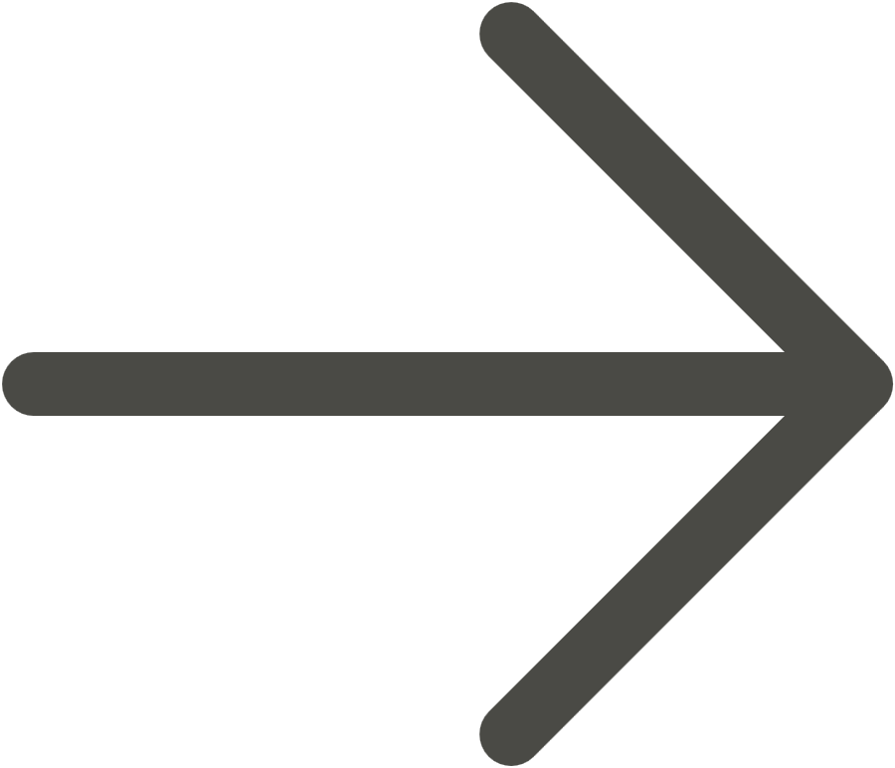
Ο Ρόλος της Τεχνικής & Συνηθισμένα Λάθη
Γιατί η τεχνική έχει σημασία
Λάθη που να αποφύγεις
Ασφάλεια: Μειώνει δραστικά τον κίνδυνο τραυματισμών.
🏋️ Υπερβολικό βάρος χωρίς σωστή τεχνική
😴 Ανεπαρκής ξεκούραση μεταξύ προπονήσεων
Απόδοση: Αυξάνει την αποτελεσματικότητα κάθε επανάληψης.
🔥 Παράλειψη προθέρμανσης
📋 Ασυνέπεια στο πρόγραμμα
Ενεργοποίηση: Βοηθά στη σωστή στόχευση των μυών.

Slide 9
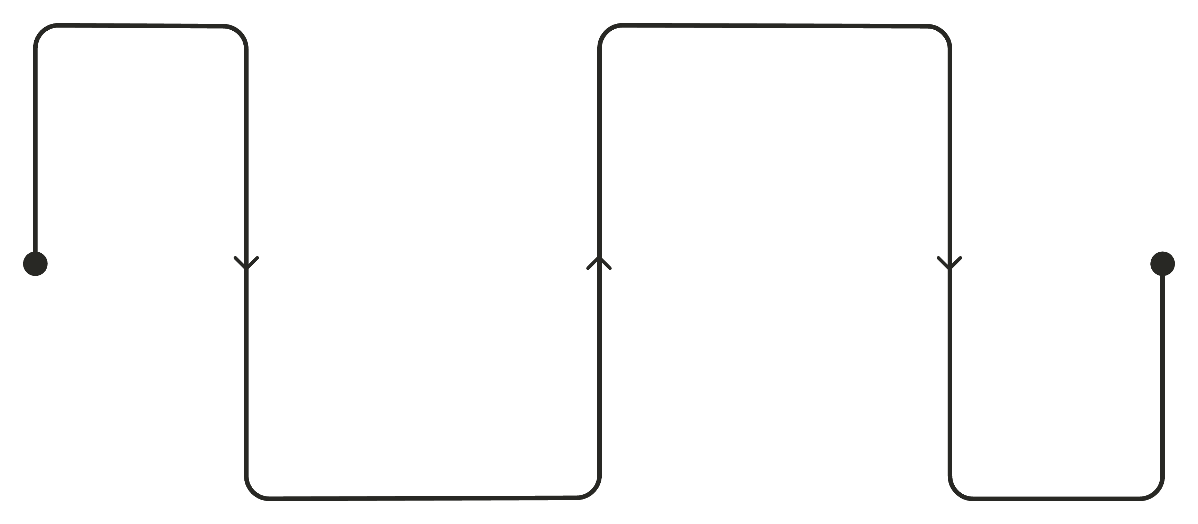
Προθέρμανση & Αποθεραπεία
Αποθεραπεία
Στατικές διατάσεις και χαλάρωση μυών
Προθέρμανση
5–10 λεπτά ελαφρύ καρδιο + δυναμικές διατάσεις
Η σωστή προετοιμασία πριν και η φροντίδα μετά την προπόνηση είναι αναπόσπαστο κομμάτι κάθε αποτελεσματικού πλάνου — όχι προαιρετικό.

Slide 10
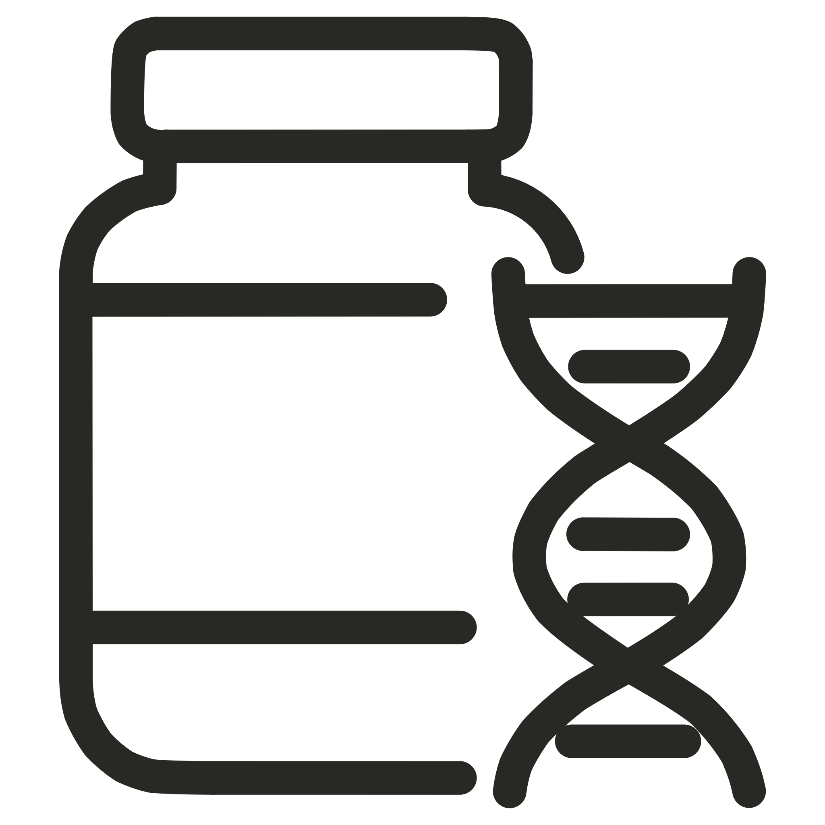



Διατροφή για Δύναμη
Πρωτεΐνη
Υδατάνθρακες
Για αποκατάσταση μυών
Για ενέργεια
Λιπαρά
Θερμιδικό πλεόνασμα
Για ορμονική ισορροπία
Όταν στόχος είναι δύναμη και μυϊκή αύξηση

Slide 11
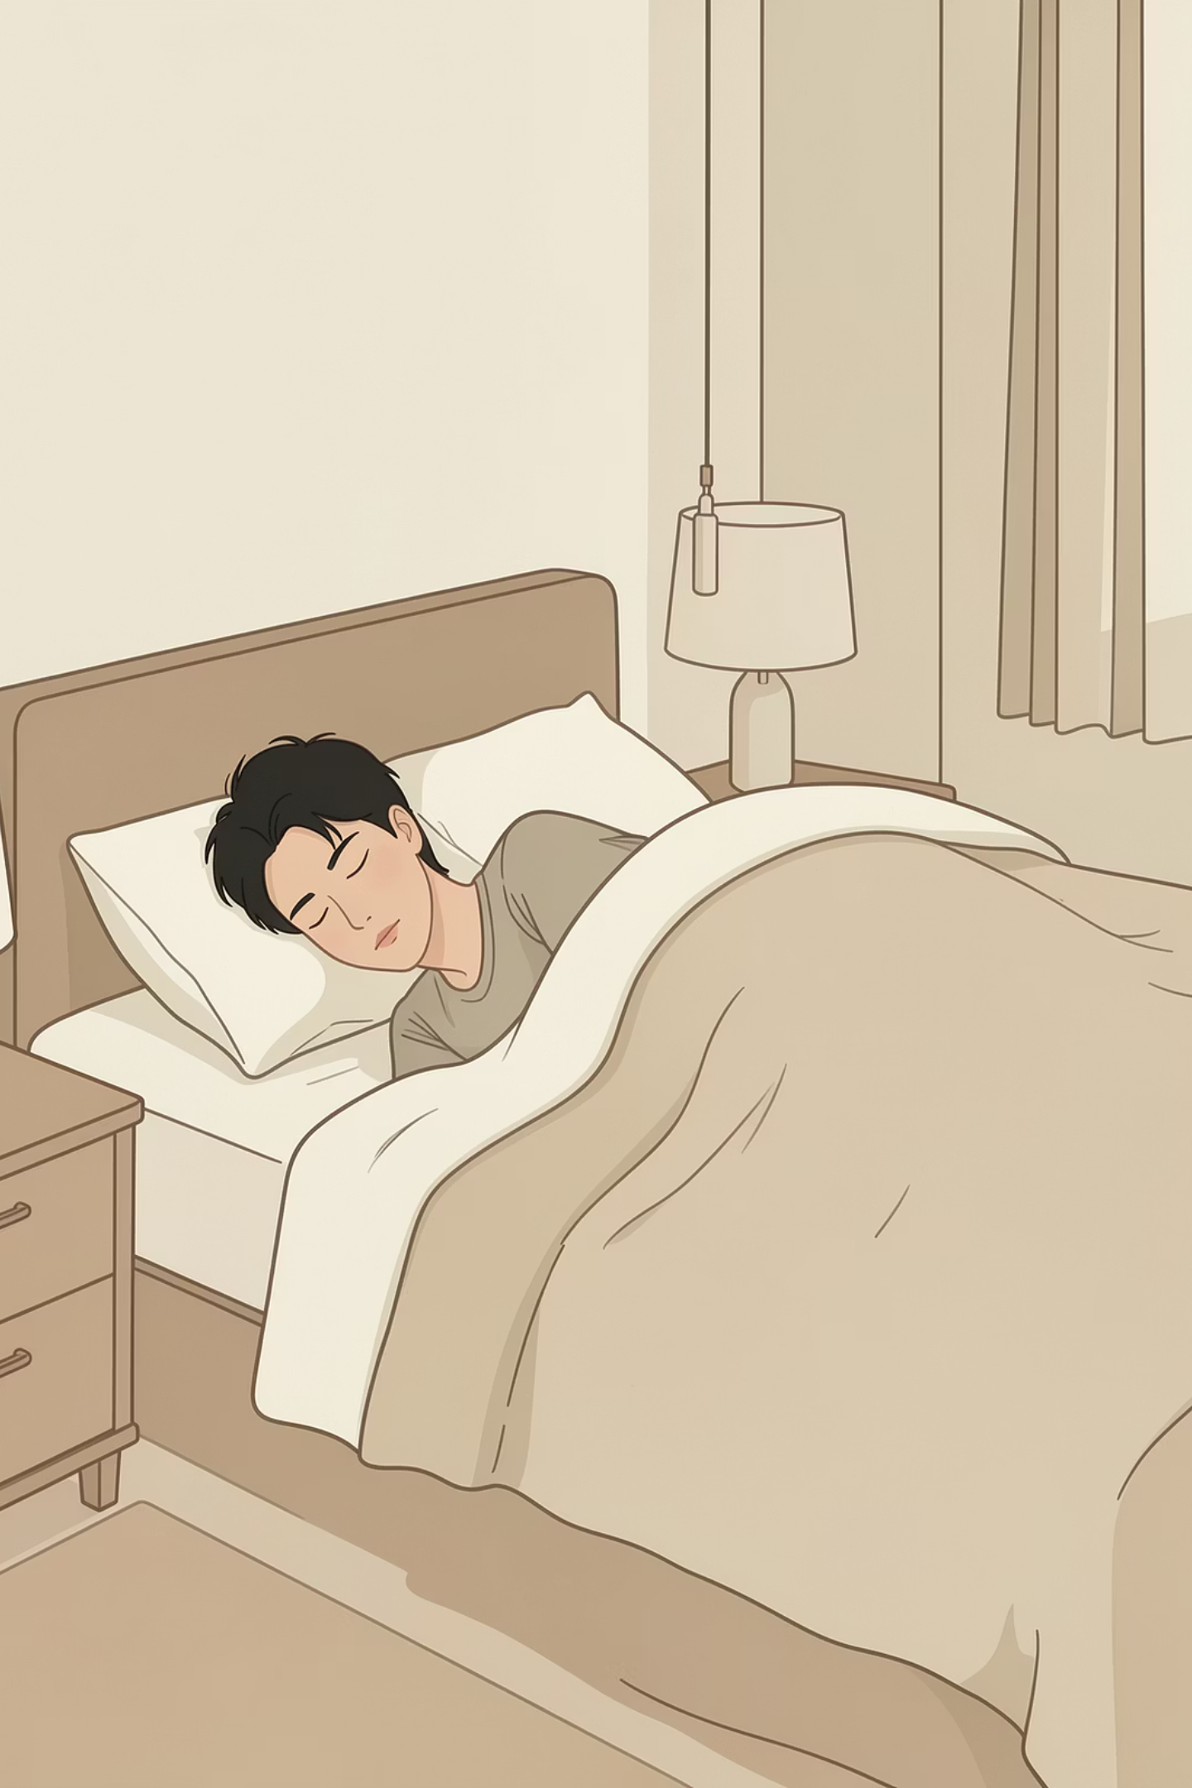

Η Σημασία της Αποκατάστασης
Η δύναμη δεν αυξάνεται κατά την προπόνηση — αυξάνεται κατά την αποκατάσταση που ακολουθεί.
😴 Ύπνος
⏸️ Ξεκούραση
7–9 ώρες ποιοτικού ύπνου για βέλτιστη ορμονική αποκατάσταση και ανάπτυξη.
Επαρκείς ημέρες ανάπαυσης μεταξύ προπονήσεων για να αναρρώσουν οι μύες πλήρως.
🥗 Διατροφή
Επαρκής πρόσληψη πρωτεΐνης και θερμίδων για την επισκευή και ανάπτυξη μυϊκού ιστού.

